Slide 1
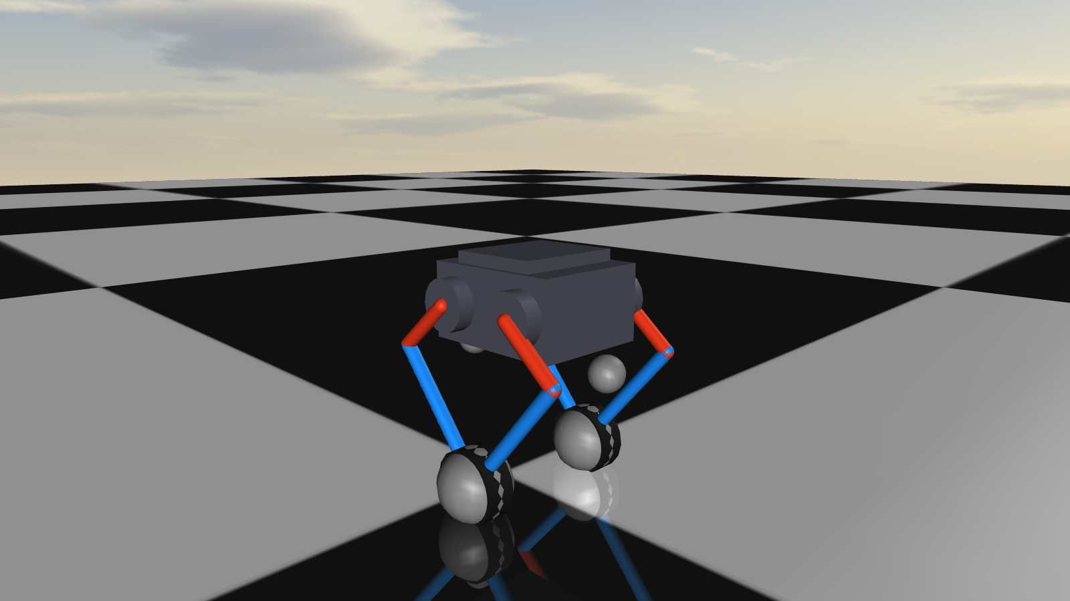
博士申请交流 · 硕士阶段研究工作
轮腿机器人
动态控制研究
研究方法与阶段成果
分层控制 + 动作状态机
建模—控制—验证—硬件约束
汇报人：[姓名] [学校 / 学院]
博士申请交流
1
Notes:
[Sources]
- 项目模型：xml/wheelleg.xml
- 图像：PPT_MATERIALS/images/01_robot_overview.png（本项目渲染）
[/Sources]

Slide 2
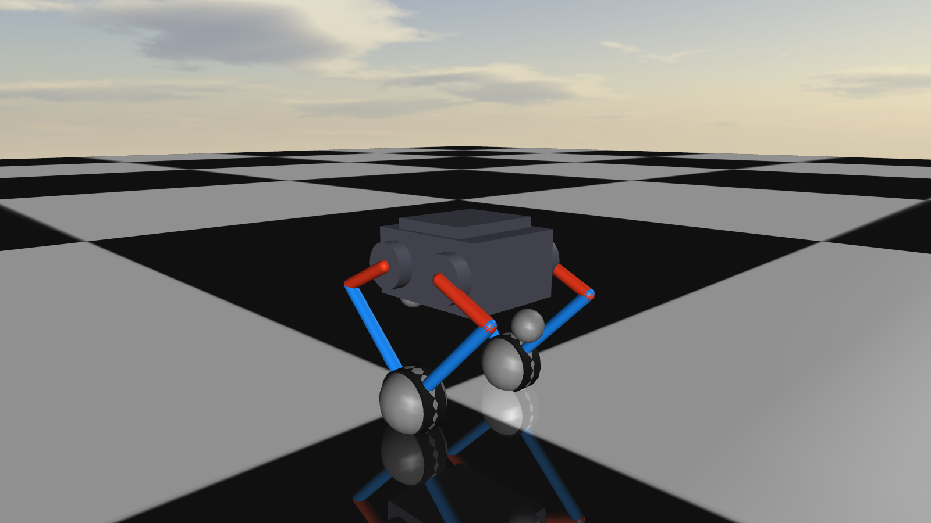
研究思路：可信建模、分层控制与压力验证
01 动力学建模
建立车身—五连杆腿—轮端耦合模型
保留六执行器的力矩、转速和接触约束
用可实现的物理输入描述运动过程
02 分层控制
LQR 调节车身姿态与速度
VMC 将腿部期望力映射到髋关节
状态机协调行驶、起跳、腾空和落地
03 压力验证
同时覆盖正常运动与极限扰动
用有限时长物理脉冲模拟外部碰撞
以姿态、速度、恢复时间和成功率评价
MuJoCo 物理仿真 · 阶段成果
2
Notes:
[Sources]
- 主控制器：tools/wheelleg_sim.py
- 路线与状态：TECHNICAL_ROADMAP.md
- 测试入口：tools/test_jump_stress.py、tools/test_robustness.py
[/Sources]

Slide 3
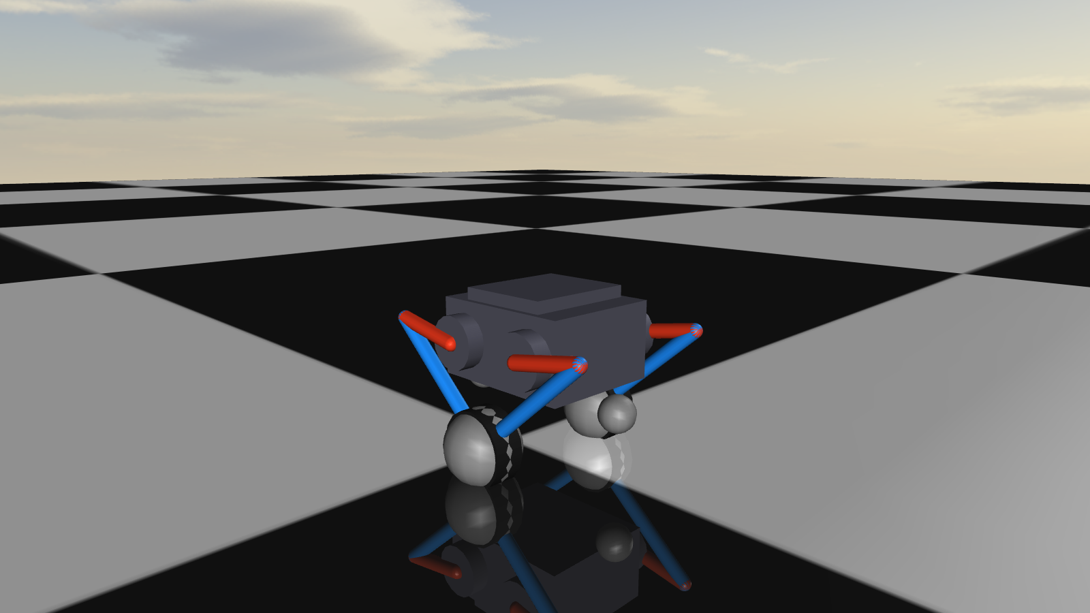
LQR 与 VMC 协同实现稳定平衡、行驶和急停
LQR 负责姿态与速度反馈，VMC 调节腿部支撑力和车身调平，
并通过饱和优先级保证执行器受限时的稳定性。
0.0002 m
±1.0 m/s
0.350 m
20 s 站立漂移
前进 / 后退稳定行驶
1 m/s 急停滑行
最大俯仰 0.16°
速度保持无明显衰减
最大俯仰 3.17°
MuJoCo 物理仿真 · 阶段成果
3
Notes:
[Sources]
- 当前复验数据：PPT_MATERIALS/data/core_results.csv
- 执行入口：tools/wheelleg_sim.py --test stand/stop/jump/jumpfwd/jumpback
[/Sources]

Slide 4
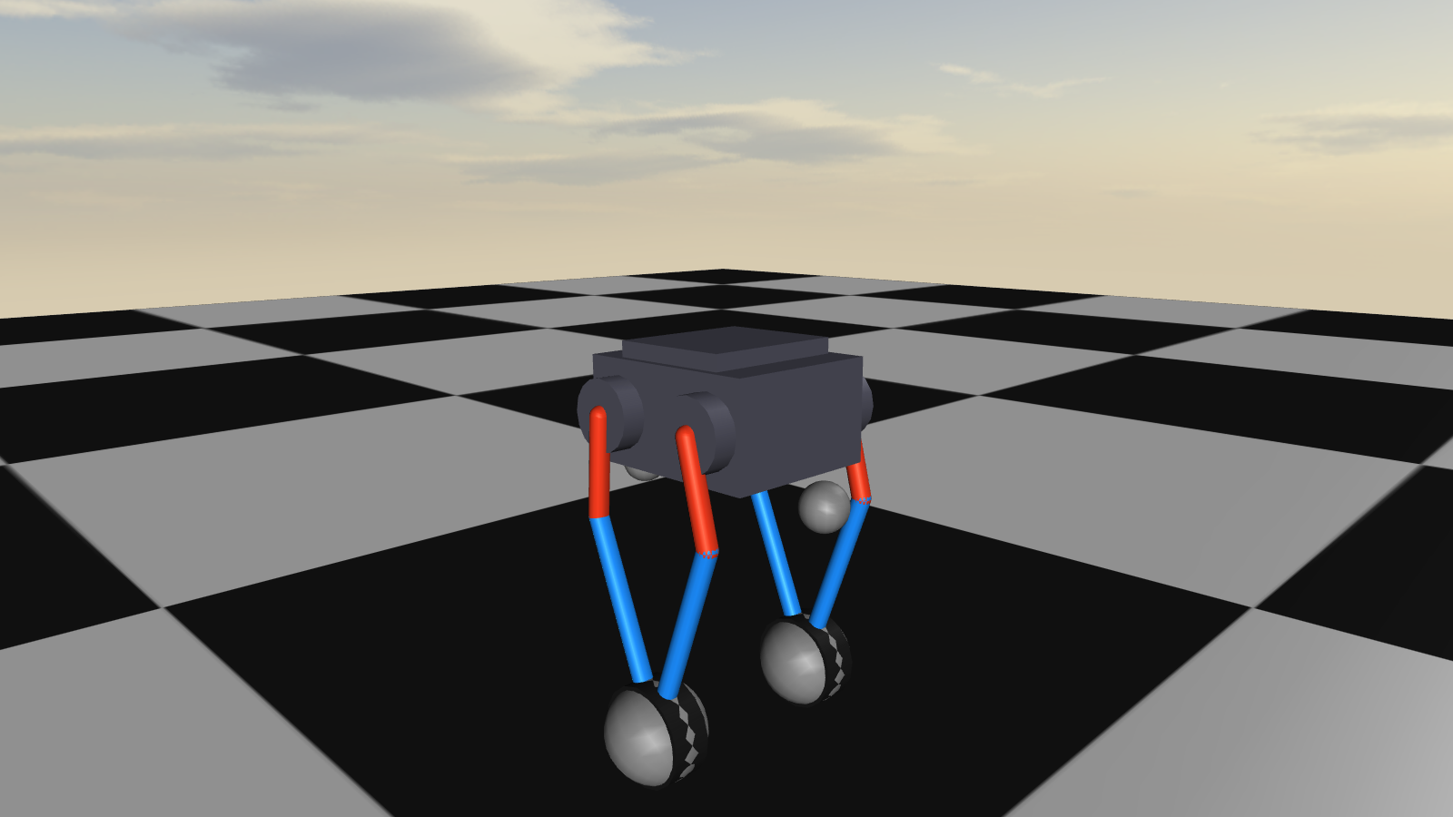
分阶段跳跃控制实现三类单跳与稳定连续跳跃
研究方法
0.244–0.252 m
PREP 收敛起飞边界
SQUAT / JUMP 生成竖直冲量
FLY 利用轮端反作用调姿
LAND 采用阻抗缓冲恢复
静止、前进和后退三类跳跃高度
6 组工况均 3/3
0、±1 m/s × 无扰动 / 物理扰动
pitch ≤ 4.10°
跳跃阶段 yaw ≤ 0.70°，速度最低 0.80 m/s
MuJoCo 物理仿真 · 阶段成果
4
Notes:
[Sources]
- 连续跳当前复验：PPT_MATERIALS/data/repeated_jump_results.csv
- 抗扰当前复验：PPT_MATERIALS/data/robustness_results.csv
- 扰动实现：tools/test_jump_stress.py、tools/test_robustness.py
[/Sources]

Slide 5
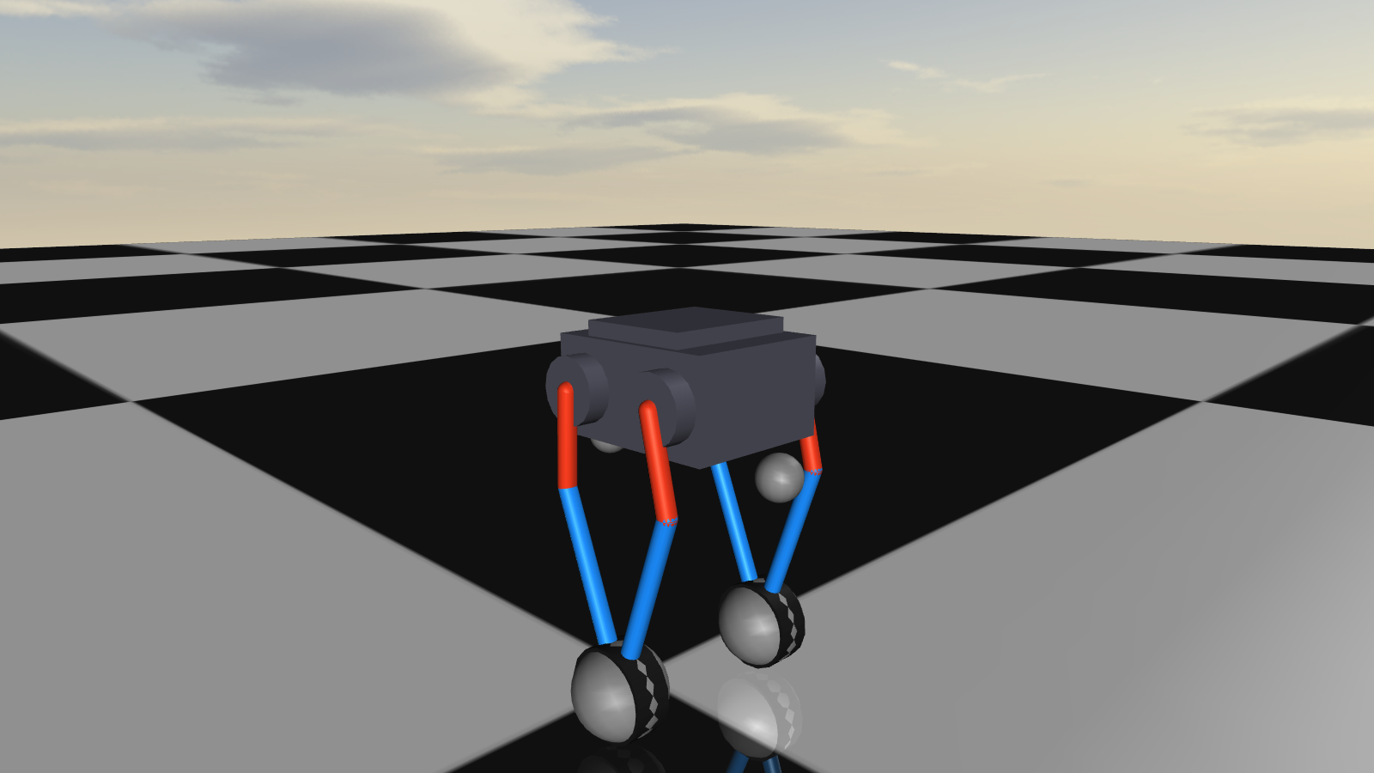
物理扰动与硬件约束联合验证迁移可行性
研究方法
• 用有限时长物理力 / 力矩脉冲模拟碰撞
• 构建不同速度、方向和扰动类型的压力矩阵
• 从运动过程提取扭矩—转速—功率需求
• 将控制需求映射到电机、传动与电源约束
实现效果
名义方案：6 台 RI85-PH；髋部 4:1 减速，轮端直驱；
整机质量预算 4.274 kg。
12 / 12 抗扰通过
最长恢复 0.35 s
硬件名义模型三类跳跃通过
边界：厂家参数并非实测；硬件模式急停距离 0.337 m，
但俯仰 11.03°，仍未通过 5°姿态门。
厂家标称 + 名义核算，非样机实测
5
Notes:
[Sources]
- 硬件名义核算：HARDWARE_SELECTION_2026-09-02.md
- 硬件数据：PPT_MATERIALS/data/hardware_nominal_budget.csv
- 状态边界：WORK_HANDOFF_2026-08-31.md 第 0 节
[/Sources]

